Slide 1
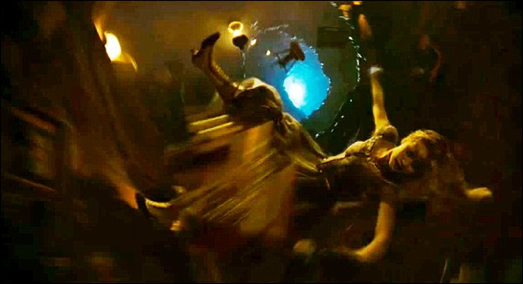
Mechanika kwantowa
Jacek Matulewski (e-mail: jacek@fizyka.umk.pl)
dla niefizyków
4 stycznia 2016
Notes:
1

Slide 2
Plan wykładu
Dlaczego fizyka kwantowa jest ważna?
Doświadczenie Younga
Funkcja falowa
Mechanika kwantowa: doświadczenia interferencyjne
Teoria pomiaru
Kwantowy model atomu
Laser
BEC
Teleportacja, splątanie kwantowe, EPR
Fuzja jądrowa inicjowana laserem. Attofizyka
Cząstki elementarne: model standardowy
LHC
Wielka unifikacja

Slide 3
Plan na dziś
Dlaczego fizyka kwantowa jest ważna?
Doświadczenie Younga
Funkcja falowa
Mechanika kwantowa: doświadczenia interferencyjne
Teoria pomiaru
Kwantowy model atomu
Laser
BEC
Teleportacja, splątanie kwantowe, EPR
Fuzja jądrowa inicjowana laserem. Attofizyka
Cząstki elementarne: model standardowy
LHC
Wielka unifikacja

Slide 4
Attofizyka
O oddziaływaniu układów atomów
z krótkimi i silnymi impulsami lasera

Slide 5
Attosekunda
1
0
-18
atto

Slide 6
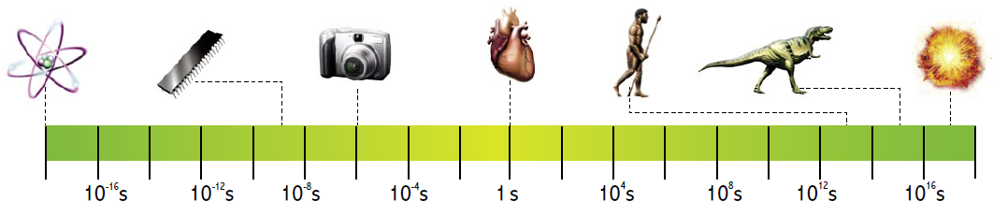
Skala czasowa
Zjawiska „attofizyczne” są na skali czasu
tak samo odległe od codzienności,
jak wielki wybuch
Źródło: Jacek Matulewski, Wiedza i Życie, Nieskończenie długa sekunda, 05/2007

Slide 7
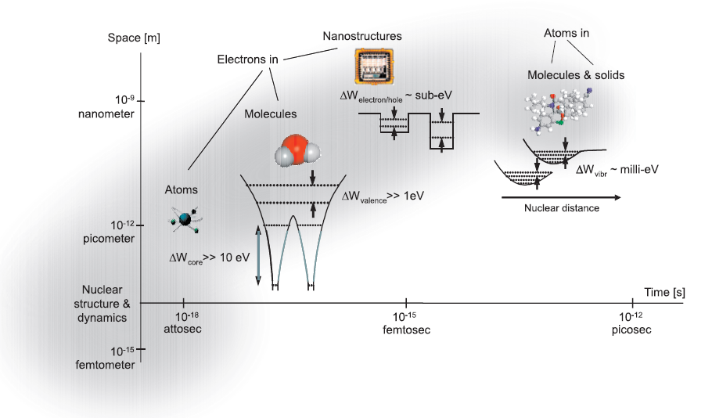
Mikroświat
Źródło: Ferenc Krausz, Misha Ivanov, Rev. Mod. Phys., Vol. 81, 2009
Atom:
1 j.a. czasu = 24 as = 2.41·10⁻¹⁷ s
1 j.a. długości = 0.53 Å = 5.29177·10⁻¹¹ m
ε₀ = 1 j.a. odpowiada I = 3.51·10¹⁶ W/cm² = 35.1 PW/cm²
ω = 1 j.a. odpowiada λ = 45 nm (XUV / X), T = 150 as
Laser:

Slide 8
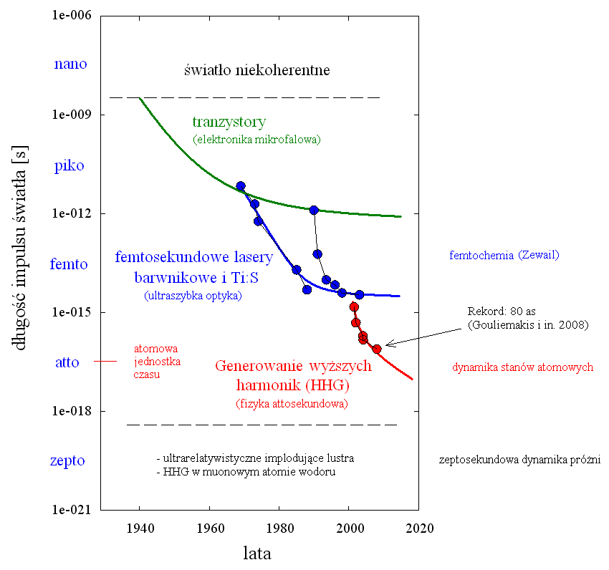
Ewolucja ultrafast science

Slide 9
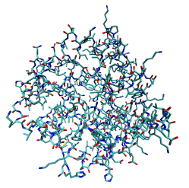
Ultra silne pola
zaburzenie
Notes:
ICF: http://www.attoworld.de/Home/attoworld/High-fieldPhysics/FusionEnergy/index.html
http://www.attoworld.de/Home/attoworld/High-fieldPhysics/FastIgnition/index.html

Slide 10
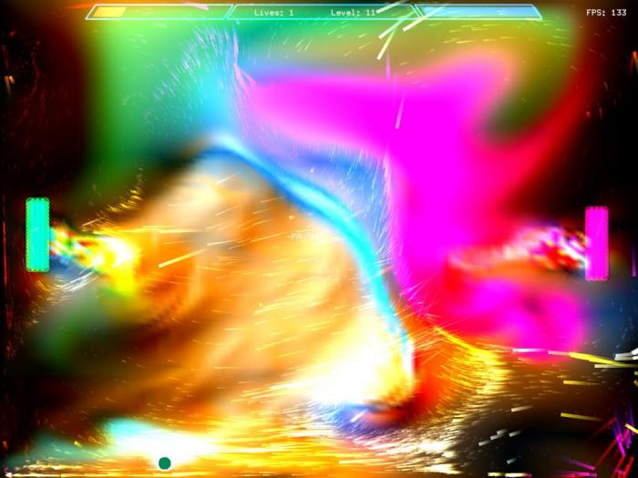
Ultra silne pola
zaburzenie
Notes:
ICF: http://www.attoworld.de/Home/attoworld/High-fieldPhysics/FusionEnergy/index.html
http://www.attoworld.de/Home/attoworld/High-fieldPhysics/FastIgnition/index.html

Slide 11
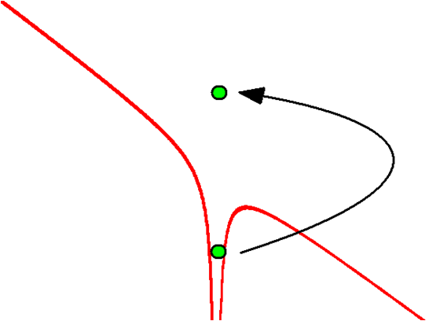
Ultra silne pola
konieczne podejście nieperturbacyjne
Symulacje numeryczne ab initio
Notes:
ICF: http://www.attoworld.de/Home/attoworld/High-fieldPhysics/FusionEnergy/index.html
http://www.attoworld.de/Home/attoworld/High-fieldPhysics/FastIgnition/index.html

Slide 12
Ultra silne pola
Pole wewnętrzne atomu:
ε₀ = 1 a.u. (I₀ = 3.51·10¹⁶ W/cm²)
Prawie wolny elektron (wpływ potencjału wiążącego to jedynie zaburzenie):
ε₀ równe co najmniej 5 - 10 a.u.
Natężenie pola obecnych laserów:
I = PW/cm² = 10¹⁹ W/cm² - 10²⁰ W/cm² (50 j.a.)
Lasery attosekundowe: I = 10¹⁶ W/cm²
Granica relatywistyczna…
Notes:
ICF: http://www.attoworld.de/Home/attoworld/High-fieldPhysics/FusionEnergy/index.html
http://www.attoworld.de/Home/attoworld/High-fieldPhysics/FastIgnition/index.html

Slide 13
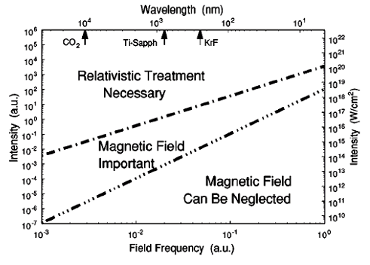
Ultra silne pola
Źródło: Reiss, Phys. Rev 63 013409 (2000)
Notes:
ICF: http://www.attoworld.de/Home/attoworld/High-fieldPhysics/FusionEnergy/index.html
http://www.attoworld.de/Home/attoworld/High-fieldPhysics/FastIgnition/index.html

Slide 14
Ultra silne pola
Granica relatywistyczna dla ω = 1: ε₀ = 15 a.u.
Od tego natężenia należy uwzględniać
wpływ pola magnetycznego (np. magn. dryf).
Granica od której konieczny opis w pełni relatywistyczny (r. Diraca) dla ω = 1: >50 a.u.
Szybka inicjacja fuzji jądrowej
(fast ignition of nuclear fusion):
I₀ = 5·10²⁰ W/cm² (ε₀ = 100 a.u.)
Notes:
ICF: http://www.attoworld.de/Home/attoworld/High-fieldPhysics/FusionEnergy/index.html
http://www.attoworld.de/Home/attoworld/High-fieldPhysics/FastIgnition/index.html

Slide 15
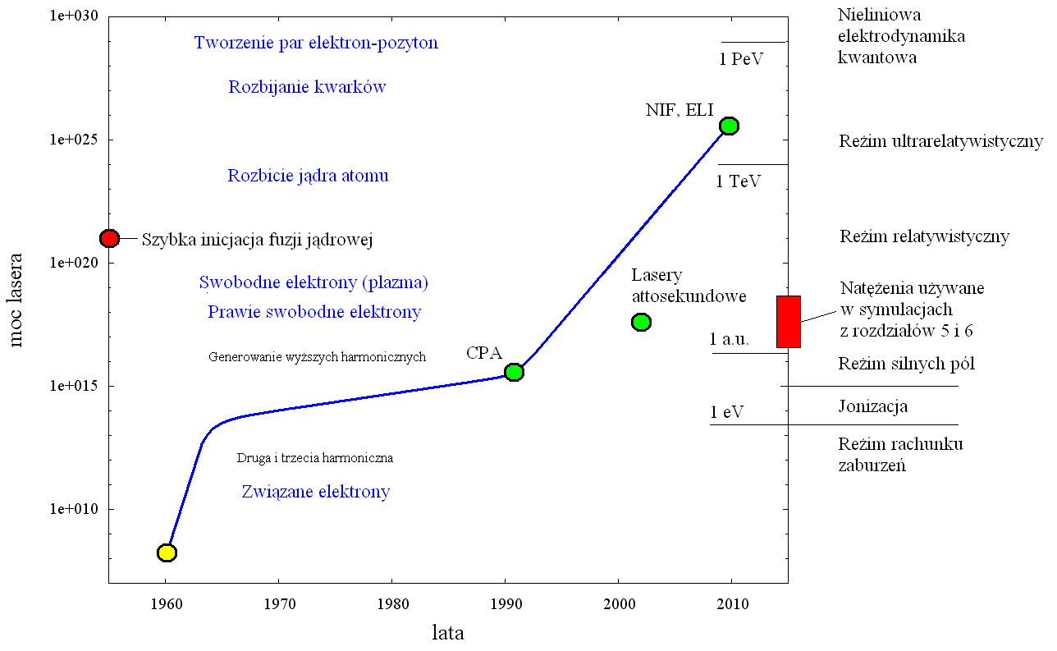
Ultra silne pola

Slide 16
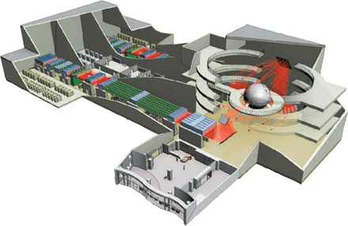
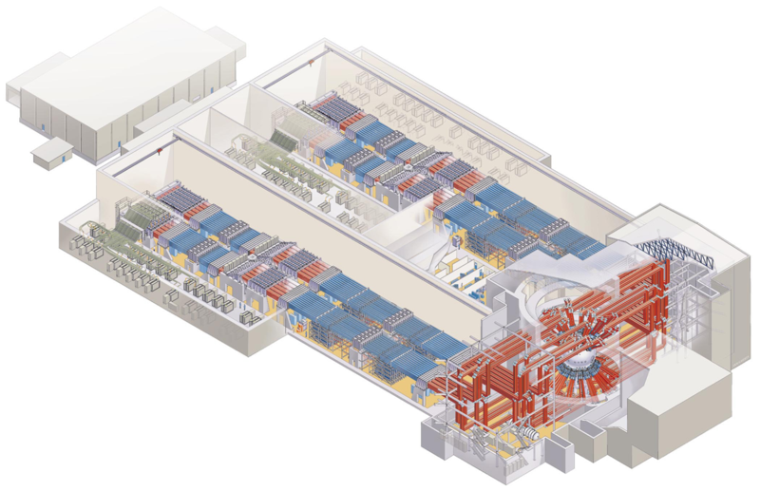
Narodowy Zakład Zapłonu (NIF, LLNL)
W Europie podobne projekty: HiPER (Węgry), LMJ (Francja), inny projekt w Czechach

Slide 17
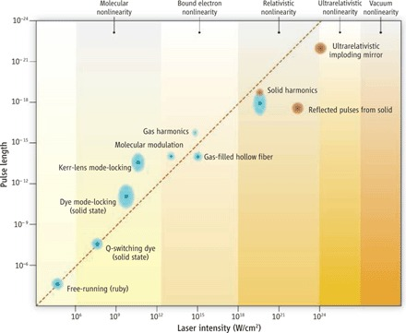

Shorter, more intense.
G Mourou, T Tajima Science 2011;331:41-42
Published by AAAS
Notes:
Shorter, more intense. An inverse linear dependence exists over 18 orders of magnitude between the pulse duration of coherent light emission and the laser intensity. These entries encompass different underlying physical regimes that exhibit molecular, bound atomic electron, relativistic plasma, ultrarelativistic, and vacuum nonlinearities. Blue patches represent experimental data; red patches denote simulation or theory.

Slide 18
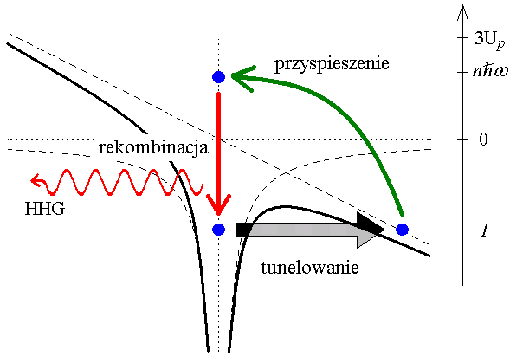
Optyka nieliniowa
Jonizacja i
rekombinacja
Powrót:
rekombinacja
lub absorpcja dodatkowych fotonów
HHG i ATI
Moment jonizacji (narodziny) determinuje dynamikę elektronu
Notes:
ICF: http://www.attoworld.de/Home/attoworld/High-fieldPhysics/FusionEnergy/index.html
http://www.attoworld.de/Home/attoworld/High-fieldPhysics/FastIgnition/index.html

Slide 19
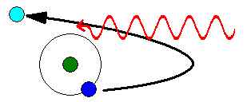
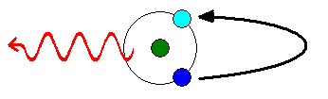
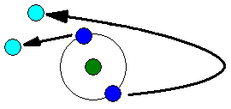
Optyka nieliniowa
Jonizacja ponadprogowa (ATI)
Rekombinacja promienista (RR) elektronu i emisja wyższej harmonicznej (HHG)
Wybicie innego elektronu (NSDI - niesekwencyjna podwójna jonizacja)

Slide 20
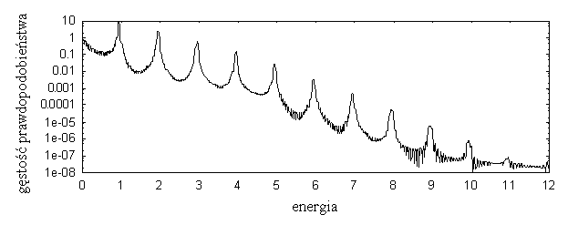
Jonizacja ponadprogowa (ATI)
Jonizacja ponadprogowa (ATI)
Widmo fotoelektronów

Slide 21
Wyższe harmoniczne (HHG)
Rekombinacja promienista (RR) elektronu i emisja wyższej harmonicznej (HHG)
3.17U_{p}

Slide 22
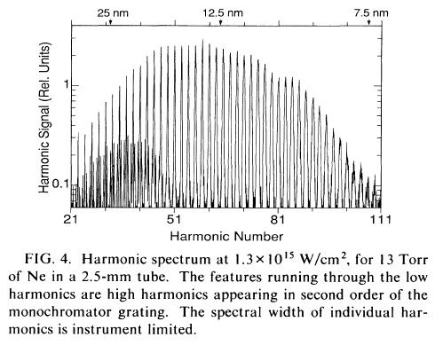
Wyższe harmoniczne (HHG)
Już 1993 r.: 109-ta harmoniczna
7.5 nm, T = 25as, ω = 6 a.u.
Źródło: J.J. Macklin et al.. Phys. Rev. Lett., 70 (1993) 766

Slide 23
Stabilny laser femtosekundowy
(widmo widzialne, np. ω = 0.1) w zjawisku generacji wyższych harmonik (HHG) tworzy serię impulsów lasera attosekundowego
(widmo XUV/X, np. ω = 1)

Slide 24
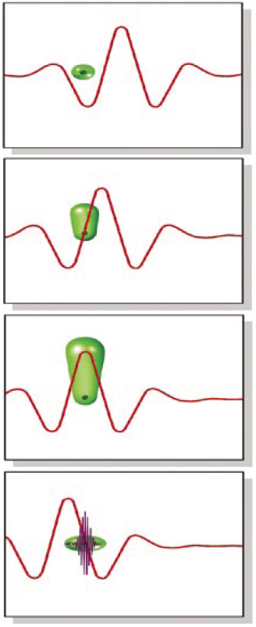
Re-collision (backscattering)
Sposób produkcji impulsów
attosekundowych (rekombinacja):
makroskopowa ilość atomów oddziałuje ze skupionym promieniem lasera femtosekund
Potrzebna kontrola fazy (przebiegu)
impulsów femtosekundowych
Różne języki
  opis półklasyczny ( )
  opis kwantowy (fotony)
Notes:
Pytanie: rekombinacja następuje co okres – a promieniowanie ma zbierać fotony

Slide 25
Moc lasera attosekundowego
Problem rozmiaru próbki (makroskopowa)
Phase matching: prędkość fazowa impulsów femto- i attosekundowego są takie same. Ponadto propagacja w tym samym kierunku
Stopniowo generowany impuls kumuluje się
W pewnym zakresie moc lasera zależy proporcjonalnie od ilość atomów

Slide 26
Attosecond puls train (APT)
Co okres rekombinacja => seria impulsów
Attosecond Pulse Train (APT)
Stabilność APT: te same parametry impulsów

Slide 27
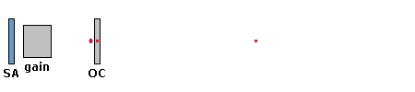
Attosecond puls train (APT)
Co okres rekombinacja => seria impulsów
Attosecond Pulse Train (APT)
Stabilność APT: te same parametry impulsów
Podobieństwo do laserów z synchr. modów
Rüdriger Paschotta, Encyclopedia of Laser Physics and Technology (http://www.rp-photonics.com/)

Slide 28
Attosecond puls train (APT)
Co okres rekombinacja => seria impulsów
Attosecond Pulse Train (APT)
Stabilność APT: te same parametry impulsów
Podobieństwo do laserów z synchr. modów
Problemem jest uzyskanie jednego impulsu:
  Użycie częstości z pobliża odcięcia widma HHG
  Późniejsze izolowanie piku (polaryzacja)
  Duża szerokość widma jednego impulsu!!

Slide 29
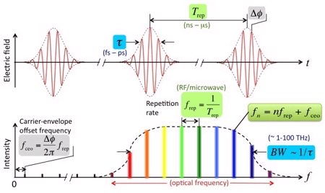
Charakterystyka krótkich impulsów
Google: ang. few-cycle laser pulses
Problem z szerokością widma (XUV/X-Ray)
Załamanie „lasera monochromatycznego”

Slide 30
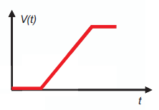
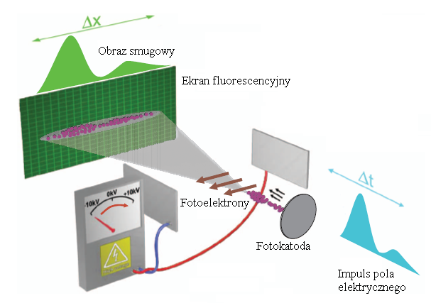
Kamera smugowa
„klasyczna”
Źródło: Ferenc Krausz, Misha Ivanov, Rev. Mod. Phys., Vol. 81, 2009

Slide 31
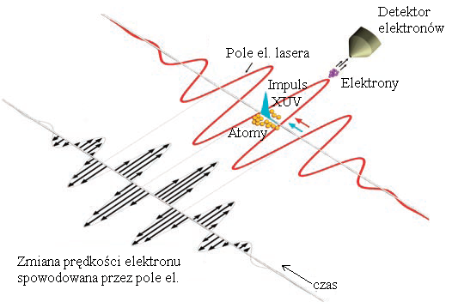
Kamera smugowa
„attosekundowa”

Slide 32
Kamera smugowa
Co obserwujemy?
Sam impuls attosekundowy lub pole, które jest efektem jego interakcji z gazem atomowym
Laser femtosekundowy jest na tyle słaby, że nie bierze udziału w procesach fizycznych, które są obserwowane – tylko „odbiera” elektrony i odchyla ich tor (czas => przestrz.)

Slide 33
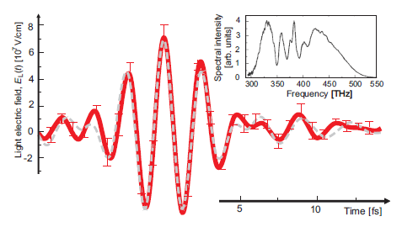
Kamera smugowa
Pierwszy pomiar przebiegu impulsu lasera
Goulielmakis i in. Science 317 (2004)

Slide 34
Kamera smugowa
Pierwszy pomiar przebiegu impulsu lasera
Goulielmakis i in. Science 317 (2004)

Slide 35
Kamera smugowa
Badania procesów biologicznych
(„filmowanie” zmian w białkach)
Badanie procesów chemicznych
(również pomiary zależne od czasu)
Badanie ruchu atomów w molekułach
Zakusy do badania procesów atomowych

Slide 36
Przyszłe zastosowania (??)
Obrazowanie procesów atomowych (4D)
Sterowanie procesami atomowymi
(ruchem elektronu w układach atomowych)
- inżynieria attosekundowa
Przechowywanie informacji w atomach
Szybka inicjacja fuzji jądrowej
(trzeba dostarczyć 10 kJ do rdzenia w 10 ps)

Slide 37
Do zapamiętania:
Fizyka attosekundowa (lightwave electronics) to kontrola i pomiary procesów attosekundowych, zarówno strumienia elektronów, jak i fotonów (światła)
Potrzebna technologia femtosekundowa
(kontrola amplitudy i fazy impulsów fs)
Kamera smugowa
Inny schemat: spektroskopia attosekundowa
(rentgenowskie pump/probe)
Przyszła technologia „sterowania” elektronami

Slide 38
Pytania
Ile attosekund mieści się w sekundzie?
Co to jest i jak są generowane HHG (wyższe harmoniczne)?
Jak działa klasyczna i attosekundowa kamera smugowa?
Jaka jest moc najsilniejszego obecnie lasera?
Czym zajmuje się fizyka attosekundowa?

